Slide 1

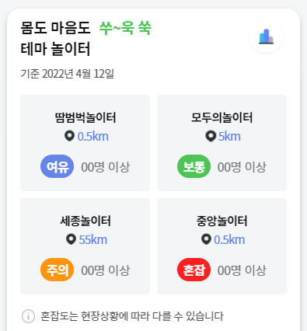
UI-SJN-01-001U
수정했습니다.

Slide 2

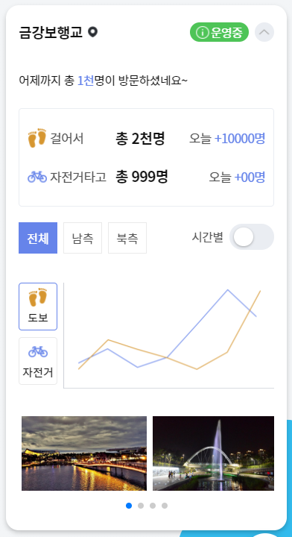
수정했습니다.

Slide 3

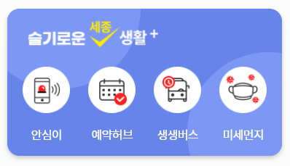
수정했습니다.

Slide 4
보류

Slide 5

수정했습니다.
CSS로 시간 조정을 해서 글이 길든 짧든 30초 동안 반복해서 흐릅니다.

Slide 6

CSS교체 했습니다.

Slide 7
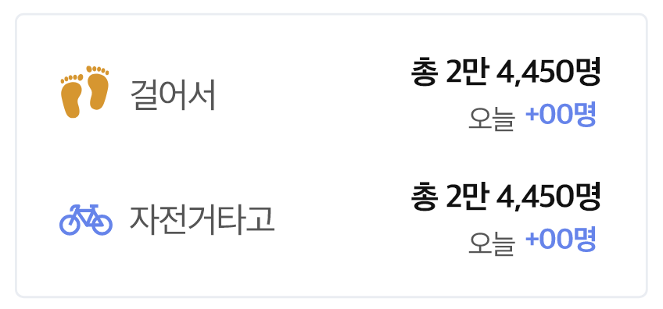
수정했습니다.

Slide 8
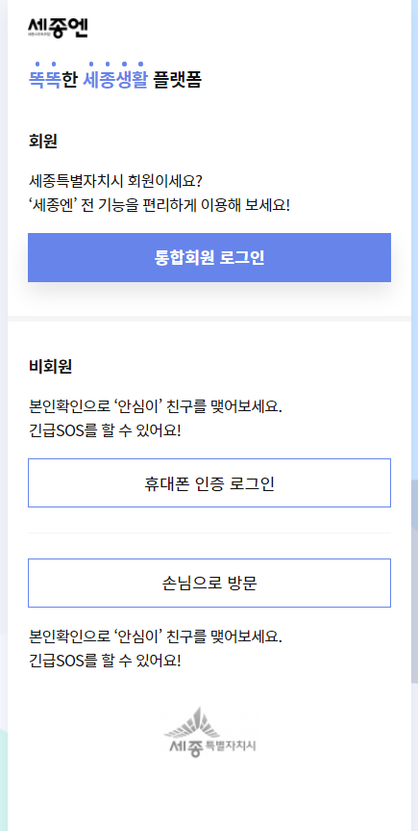
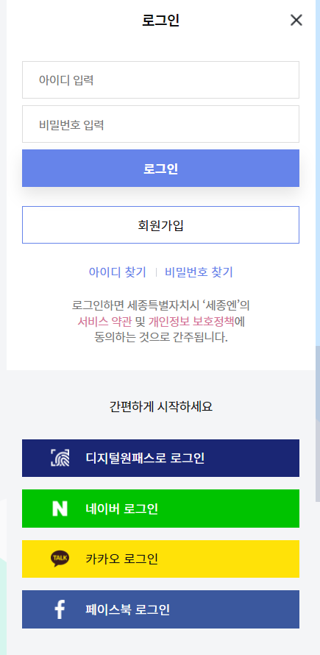
UI-SJN-98-011U
UI-SJN-98-002L
신규 페이지 추가

